Slide 1

Обучающий курс для медицинских работников по мРНК-вакцине от COVID-19 Pfizer-BioNTech
COMIRNATY® (Тозинамеран)
Дата первой публикации: 27 января 2021 г.
Первое обновление: 8 августа 2021 г.
Обновлено: 05 октября 2021 г.

Slide 2

Содержание
Раздел
Номер слайда
Цели обучения
3
Версия от 1 октября 2021 г. включает следующие обновления:
стратегию УХЦ и альтернативные условия хранения при температуре -20 °C и в диапазоне от +2 °C до +8 °C;
Рекомендуемый возраст для применения вакцины;
Применение динамической маркировки;
информацию об увеличении срока хранения замороженной вакцины и неразведенной размороженной вакцины в невскрытых флаконах; а также
требования к техническим характеристикам при выборе шприца в отсутствии шприцев на 0,3 мл с защитой от повторного использования (RUP).
1. Общие сведения о вакцине от COVID-19 производства компании Pfizer-BioNTech
4
2. Безопасность вакцины и нормативно-правовые аспекты
16
3. Процедура введения вакцины от COVID-19 производства компании Pfizer-BioNTech
20
4. Возмещение ущерба и ответственность
26
5. Уровень принятия и использование
30

Slide 3

Цели обучения
К концу обучения вы сможете:
  рассказывать о том, что нового появилось в процессе внедрения вакцины от COVID-19 производства компании Pfizer-BioNTech; а также
  определять основные программные аспекты, связанные с внедрением данной вакцины.
Настоящий курс обучения предназначен для использования в сочетании с:
  курсом обучения¹ и рекомендациями по разработке национального плана организации и проведения вакцинопрофилактики (NDVP) ²;
  курсом обучения по проведению вакцинации от COVID-19 медицинских работников³;
  руководствами и ресурсами, доступными на странице сайта ВОЗ «Обеспечение готовности стран к проведению вакцинопрофилактики»⁴, а также
  курсом обучения по хранению, транспортировке и обращению с вакциной от COVID-19 COMIRNATY® (Tozinameran)⁵ производства компании Pfizer BioNTech.
¹https://openwho.org/courses/covid-19-ndvp-en
²https://www.who.int/publications/i/item/WHO-2019-nCoV-Vaccine-deployment-2021.1-eng
³https://openwho.org/courses/covid-19-vaccination-healthworkers-en
⁴https://www.who.int/initiatives/act-accelerator/covax/covid-19-vaccine-country-readiness-and-delivery
⁵pfizer-specific-training_full-deck_19aug.pdf (who.int)

Slide 4

Общие сведения о
вакцине от COVID-19 COMIRNATY® (Tozinameran)* производства компании Pfizer-BioNTech
* Здесь и в других учебных модулях будет использоваться название «вакцина от COVID-19 производства компании Pfizer-BioNTech.

Slide 5
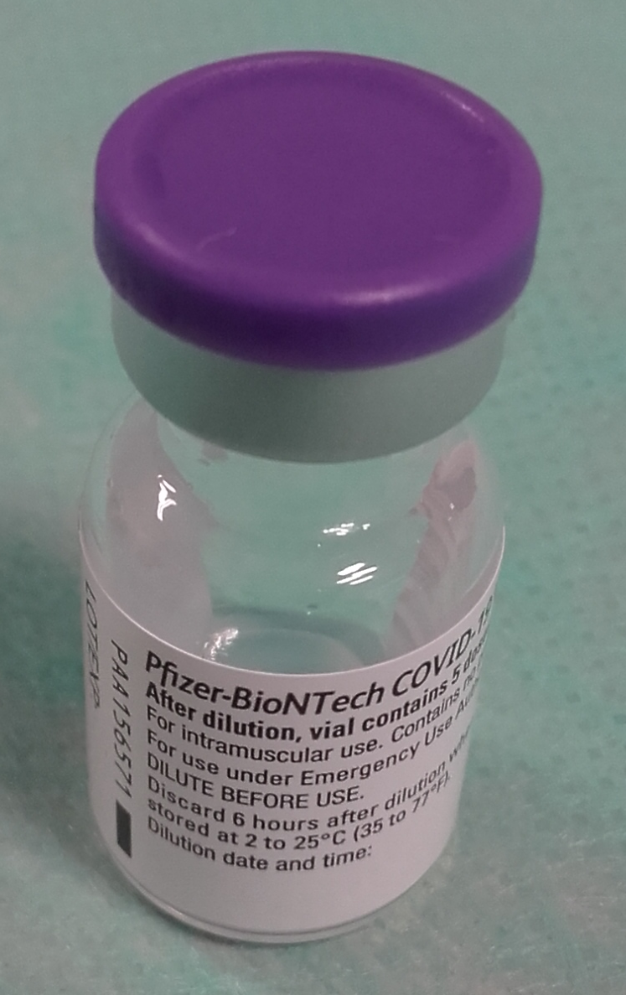
Тип и форма выпуска вакцины от COVID-19 производства компании Pfizer–BioNTech
Вакцина на основе синтезированной матричной РНК (мРНК), в которой закодирована информация о спайковом (S) белке гликопротеине, характерном только для вируса SARS-CoV-2
Молекулы мРНК помещены в липидные наночастицы для доставки в клетки организма.
Замороженный, стерильный, не содержащий консервантов или адъювантов многодозовый концентрат, требующий разведения перед применением
Один флакон (0,45 мл) после разведения содержит 6 доз вакцины.
Разбавитель представляет собой 0,9% раствор натрия хлорида для инъекций; на 6-дозовый флакон вакцины требуется 1,8 мл разбавителя.
Дата рекомендации ВОЗ о включении в EUL (Реестр средств для использования в чрезвычайных ситуациях): 31 декабря 2020 г. (https://extranet.who.int/pqweb/vaccines/who-recommendation-covid-19-mrna-vaccine-nucleoside-modified-comirnaty)
Обновленная рекомендация о включении в EUL: 27 апреля 2021 г.
© HZJZ Хорватия

Slide 6
Дозировка и введение
Рекомендуемый возраст
Начиная с 12 лет, без верхнего возрастного предела
0,3 мл (после разведения), внутримышечно в дельтовидную мышцу плеча
Шприц и игла для введения вакцины: Самоблокирующийся (СБ) шприц на 0,3 мл; игла 23G x 1” (0,60 x 25 мм) (Для ознакомления с требованиями к техническим характеристикам при выборе шприца в отсутствии шприцев на 0,3 мл см. слайд 21.)
Шприц и игла для разведения: Шприц на 3 мл или 5 мл с механизмом предотвращения повторного использования (RUP); игла 21G или меньше*
Доза/способ/место введения
Рекомендуемая схема
Для обеспечения защиты требуется ввести 2 дозы
  Доза 1 — на дату начала иммунизации
  Доза 2 — рекомендуется ввести через 21–28 дней после введения первой дозы
Если вторая доза была ошибочно введена раньше чем через 21 день, нет необходимости вводить ее повторно. Если введение второй дозы непреднамеренно откладывается, ее следует ввести при первой возможности.
После введения данной вакцины необходимо выдержать как минимум 14-дневный перерыв перед введением любой другой вакцины.
На данный момент доказательств необходимости введения бустерной дозы после завершения рекомендуемого полного курса иммунизации двумя дозами вакцины не имеется.
Для обеих доз следует использовать одну и ту же вакцину, хотя в настоящее время ведутся исследования относительно возможности комбинирования различных вакцинных препаратов и платформ.

Slide 7
Противопоказания
Меры предосторожности
Наличие в анамнезе анафилактической реакции на любой компонент данной вакцины.
Запрещается вводить вторую дозу данной вакцины лицам, у которых развилась анафилактическая реакция на первую дозу.
Лица, у которых в течение 4 часов после прививки возникла неанафилактическая реакция на первую дозу вакцины (например, крапивница, ангионевротический отек или респираторные симптомы) без дополнительных проявлений (кашля, хрипа или свистящего дыхания), не должны получать дополнительные дозы вакцины за исключением случаев, когда дополнительная вакцинация рекомендована после осмотра медицинским специалистом.
Вакцинацию лиц с симптомами острого тяжелого фебрильного заболевания (с температурой тела выше 38,5 °C) или острой инфекции, в том числе симптоматической формы SARS-CoV-2, следует отложить до их полного выздоровления и прекращения действия требования о необходимости изоляции.
Лица, у которых в анамнезе имеется немедленная аллергическая реакция на любую другую вакцину или инъекционные лекарственные средства, должны находиться под наблюдением как минимум в течение 30 минут после вакцинации. Необходимо предупредить вакцинируемых, что риски не должны перевешивать преимущества вакцинации.
Пищевая, контактная или сезонная аллергия, включая аллергию на яйца, желатин и латекс, а также экзема и астма, НЕ требуют особых мер предосторожности и НЕ являются противопоказанием для вакцинации.

Slide 8
Вакцинация особых групп населения
Лица старшего возраста: Исследования по исследованию эффективности вакцины, проведенные после ее внедрения, показали ее высокую эффективность и хороший профиль безопасности для этой возрастной группы, в том числе для лиц глубокого старческого возраста. Вакцинация рекомендуется лицам старшего возраста без установления верхнего возрастного предела.
Дети и подростки: Вакцина не рекомендуется детям моложе 12 лет.
Беременные женщины: Беременным женщинам вакцинация рекомендуется в тех случаях, когда ее преимущества перевешивают для них потенциальные риски. Для того чтобы помочь беременным женщинам объективно оценить ситуацию, необходимо предоставить им информацию о рисках заражения COVID-19 во время беременности, о вероятных преимуществах вакцинации и о недостаточности данных относительно безопасности вакцинации для беременных. ВОЗ не рекомендует проводить тестирование на беременность до вакцинации. ВОЗ не рекомендует откладывать или прерывать беременность в связи с вакцинацией.
Кормящие женщины: ВОЗ рекомендует использовать вакцину Pfizer–BioNTech от COVID-19 для иммунизации кормящих женщин точно так же, как для остального взрослого населения. ВОЗ не рекомендует прекращать грудное вскармливание в связи с вакцинацией.
Более подробная информация имеется по ссылке: https://extranet.who.int/pqweb/key-resources/documents/who-package-leaflet-biontech-tozinameran-%E2%80%93-covid-19-mrna-vaccine-nucleoside

Slide 9
Вакцинация особых групп населения
  Лица с сопутствующими заболеваниями: Вакцинация рекомендуется лицам с сопутствующими заболеваниями, увеличивающими риск тяжелого течения COVID-19, в соответствии с Дорожной картой ВОЗ по приоритизации.
  Лица с иммунодефицитом могут быть вакцинированы, если они включены в группу, которой рекомендована вакцинация. Их следует обеспечить необходимой информацией и, по возможности, услугами квалифицированных консультантов, чтобы они смогли самостоятельно оценить преимущества и риски вакцинации в своем конкретном случае.
  ВИЧ-инфицированные лица могут быть вакцинированы, если они находятся в стадии компенсации, получают активную антиретровирусную терапию и входят в группу, которой рекомендована вакцинация. Их следует обеспечить необходимой информацией и, по возможности, услугами квалифицированных консультантов, чтобы они смогли самостоятельно оценить преимущества и риски вакцинации в своем конкретном случае.
  Лицам, получившим моноклональные антитела или плазму крови от выздоровевших пациентов в рамках лечения COVID-19, вакцинацию следует отложить как минимум на 90 дней в качестве меры предосторожности.
  Лица, ранее инфицированные вирусом SARS-CoV-2: Вакцинацию следует предлагать всем, включая тех, кто переболел инфекцией, вызываемой вирусом SARS-CoV-2, с соответствующими симптомами или бессимптомно. Вместе с тем они могут отложить вакцинацию на 6 месяцев после заболевания, так как, согласно имеющимся на данный момент данным, повторное инфицирование с клинически выраженными симптомами на протяжении этого периода маловероятно. Ранняя вакцинация лиц этой группы, то есть в течение 90 дней после спонтанной инфекции, рекомендуется в странах, где распространяются варианты вируса, в отношении которых эффективность вакцин значительно снижена.
Более подробная информация имеется в документе: Interim recommendations for use of the Pfizer–BioNTech COVID-19 vaccine, BNT162b2, under Emergency Use Listing (who.int)

Slide 10
Стабильность и хранение
Температура хранения вакцины | Замороженные флаконы при температуре от -90 °C до -60 °C в морозильной камере или в термоконтейнере Pfizer Softbox* при температуре от -25 °C до -15 °C в течение единственного периода продолжительностью до 2-х недель в рамках срока хранения вакцины Размороженные флаконы при температуре от +2 °C до +8 °C (см. информацию ниже о сроке хранения для неразведенной и разведенной вакцины)
Температура хранения разбавителя | Хранить при комнатной температуре не выше +25 ºC. Во время проведения сеанса вакцинации хранить при температуре от +2 °C до +8° C. Не замораживать.
Срок хранения при различных температурах | Неразведенная замороженная вакцина 9 месяцев с даты выпуска при условии транспортировки и хранения в температурном режиме от -90 °C до -60 °C. до 2-х недель при температуре хранения от -25 °C до -15 °C в течение единственного периода в рамках 9-месячного срока хранения Неразведенная размороженная вакцина: до 31 дня при температуре хранения от +2 °C до +8 °C. Время транспортировки вакцины, хранящейся при указанной температуре, не должно превышать 12 часов. Разведенная вакцина: Хранить при температуре от +2 °C до +8 °C и использовать в течение 6 часов после разведения.
Чувствительность к замораживанию​ | Размороженные флаконы с вакциной не подлежат повторному замораживанию. Разведенная вакцина не подлежит замораживанию.
Чувствительность к свету | Воздействие света в процессе хранения вакцины должно быть сведено к минимуму. Избегать попадания прямых солнечных лучей и ультрафиолета.
Условия перед использованием | Флаконы с вакциной следует хранить при температуре от +2 °C до +8 °C до и после разведения.
Уровень отходов | Будет зависеть от специфики страны.
Необходимый резервный запас | Будет зависеть от специфики страны.
Термоконтейнер *Pfizer Softbox можно использовать для временного хранения вакцины на протяжении до 30 дней с момента доставки (запас льда в контейнере следует пополнять каждые 5 дней, если контейнер открывается до 2 раз в день меньше чем на 3 минуты за один раз).

Slide 11
Особые меры предосторожности при хранении и обращении
Перемещение замороженных флаконов с вакциной, хранящихся при ультранизких температурах (от -90 °C до -60 °C)
Закрытые крышкой лотки с флаконами, извлеченные из морозильной камеры с ультранизкой температурой (от -90 °C до -60 °C), могут находиться при комнатной температуре (<25 °C) не более 5 минут при перемещении из одной среды хранения с ультранизкой температурой в другую.
Лотки с открытой крышкой или лотки, содержащие менее 195 флаконов, после извлечения из морозильной камеры с ультранизкой температурой (от -90 °C до -60 °C) могут находиться при комнатной температуре (<25 °C) не более 3 минут во время извлечения необходимого количества флаконов для проведения иммунизационной сессии или при перемещении из одной среды хранения с ультранизкой температурой в другую. Флаконы, извлеченные из среды со сверхнизкой температурой, подлежат хранению при температуре от -25 °C до -15 °C или от +2 °C до +8 °C.
При обращении с сухим льдом и ультрахолодовым морозильным оборудованием необходимо использовать защитную экипировку (например, криогенные перчатки и очки), а помещение, где находится такое оборудование, должно быть хорошо проветренным.
Лотки с флаконами, помещенные обратно в морозильную камеру после воздействия комнатной температуры, должны находиться в ней не менее 2 часов, прежде чем их вновь можно будет извлечь.

Slide 12
Особые меры предосторожности при хранении и обращении
Перемещение замороженных флаконов, хранящихся при температуре -20 °C
Закрытые крышкой лотки с флаконами, извлеченные из морозильной камеры с ультранизкой температурой (от -25 °C до -15 °C), могут находиться при комнатной температуре (<25 °C)) не более 3 минут при перемещении из одного морозильного устройства в другое.
Лотки с открытой крышкой или лотки содержащие менее 195 флаконов, после извлечения из морозильной камеры (от -25 °C до -15 °C) могут находиться при комнатной температуре (<25 °C) не более 1 минуты во время извлечения необходимого количества флаконов для проведения иммунизационной сессии или при перемещении из одного морозильного устройства в другое. Флаконы следует переместить в среду с температурой от +2 °C до +8 °C в день окончания или непосредственно перед окончанием 2-недельного срока хранения при температуре от -25 °C to -15 °C.
После разведения вакцину следует использовать немедленно или поместить в температурную среду от +2 °C до +8 °C и использовать в течение 6 часов.

Slide 13
Особые меры предосторожности при хранении и обращении
Хранить с соблюдением рекомендуемого температурного режима хранения.
Хранить в оригинальной упаковке для защиты от света.
Во время хранения свести к минимуму воздействие прямых солнечных лучей и избегать воздействия ультрафиолетового излучения.
С размороженными флаконами можно работать в условиях комнатного освещения.
Внимательно отслеживать и записывать оставшийся срок хранения вакцины:
После перемещения вакцины из одного температурного режима хранения в другой (например, из среды с температурой от -90 °C до -60 °C в среду с температурой от -25 °C до -15 °C и/или от +2 °C до +8 °C) не забывайте обновлять информацию о сроке ее годности, используя динамическую маркировку.

Slide 14
Динамическая маркировка вакцины при изменении температурного режима хранения
Динамическая маркировка — это процесс обновления вручную информации о сроке годности вакцины при изменении температуры хранения в диапазоне от -90 °C до -60 °C на температуру хранения в диапазоне от -25 °C до -15 °C или от +2 °C до +8 °C.
Когда и каким образом наносить динамическую маркировку.
  Нанесите новый срок годности на внешнюю картонную упаковку или лоток с флаконами с помощью несмываемого маркера или заполняемой вручную этикетки-стикера после перемещения вакцины из одного температурного режима хранения в другой.
  Зачеркните первоначальный срок годности таким образом, чтобы его по-прежнему можно было прочесть.
  Выбрасывайте флаконы с вакциной, ориентируясь на новый срок годности.
Транспортировка и использование вакцины должны совершаться в пределах обновленного срока годности.
Возможные сценарии:
Допустим, первоначальный срок годности вакцины, хранящейся при температуре от -90 °C до -60 °C, истекает 31 августа 2021 г. (например, соответствует 9-месячному сроку хранения со дня выпуска):
  1. После того как 15 июля 2021 года вакцина была извлечена из среды с температурой от -90 °C до -60 °C и помещена на хранение в среду с температурой от +2 °C до +8 °C, новым сроком годности стало 14 августа 2021 г. (по истечении 31 дня). Не использовать после 14 августа.
  2. После того как 15 июля 2021 года вакцина была извлечена из среды с температурой от -90 °C до -60 °C и помещена на хранение в среду с температурой от -25 °C до -15 °C, новым сроком годности стало 26 августа 2021 г. (новый срок годности вычислен путем сложения оставшихся 15 дней хранения при температуре от -25 °C до -15 °C и 31 дня хранения при температуре от +2 °C до +8 °C). Не использовать после 26 августа.
  3. После того как 15 июля 2021 года вакцина была извлечена из среды с температурой от -90 °C до -60 °C и помещена на хранение в среду с температурой от -25 °C до -15 °C, новым сроком годности стало 26 августа 2021 г. (новый срок годности вычислен путем сложения оставшихся 15 дней хранения при температуре от -25 °C до -15 °C и 31 дня хранения при температуре от +2 °C до +8 °C). НО, если на 5-й день хранения при температуре от -25 °C до -15 °C (<15 дней) вакцина была разморожена и помещена на хранение при температуре от +2 °C до +8 °C, срок годности вновь необходимо обновить, перенеся его на 20 августа 2021 г. (что соответствует 15 дням при температуре от -25 °C до -15 °C плюс 31 день при температуре от +2 °C до +8 °C). Не использовать после 20 августа.
Примеры:
1
Использовать до:
31 августа 2021 г.
14 августа 2021 г.
2
Использовать до:
31 августа 2021 г.
26 августа 2021 г.
3
Использовать до:
31 августа 2021 г.
26 августа 2021 г.
20 августа 2021 г.

Slide 15
Маркировка и упаковка
  На данный момент:
  Флаконный термоиндикатор (ФТИ) отсутствует
  Номер партии и срок годности указаны на этикетке.
  Вторичная упаковка
    Вакцина: лотки, содержащие 195 флаконов с вакциной (1170 доз); объем на дозу = 1,8 см³
    Разбавитель: картонная упаковка, содержащая 25 флаконов с разбавителем (флаконы на 10 мл). Также выпускается в 2 мл флаконах. (ЮНИСЕФ будет поставлять разбавители только в 10 мл флаконах)
  Третичная упаковка
    Вакцина: изотермический контейнер с 5-ю вторичными картонными упаковками, в которых в общей сложности содержится 975 флаконов с вакциной (5850 доз)
    Разбавитель: короб с 16-ю вторичными картонными упаковками, в которых в общей сложности содержится 400 флаконов с разбавителем
  Упаковочный объем
  Вакцина: 10,75 см³ / на флакон или 1,8 см³ / на дозу
  Разбавитель: 34,55 см³ / на 10 мл флакон; 12,63 см³ / на 2 мл флакон

Slide 16
2. Безопасность вакцины и нормативно-правовые аспекты

Slide 17
Информация о безопасности
Возможные реакции (по частоте)
Очень часто (≥1/10) | головная боль, артралгия, миалгия, боль в месте инъекции, усталость, озноб, повышение температуры (чаще после 2-й дозы), отек в месте инъекции
Часто (≥1/100 to ˂1/10) | тошнота, покраснение в месте инъекции
Нечасто (≥1/1000 to ˂1/100) | лимфаденопатия, бессонница, боль в конечностях, недомогание, зуд в месте инъекции
Редко (≥1/10 000 to ˂ 1/1000) | Паралич Белла (острый периферический паралич лицевого нерва)
Очень редко (<1/10 000) | миокардит
Неизвестно (невозможно оценить на основании имеющихся данных) | анафилаксия, гиперчувствительность
Одновременное введение вакцин
Между введением данной и любой другой вакцины (от других заболеваний) следует соблюдать интервал
как минимум в 14 дней.

Slide 18
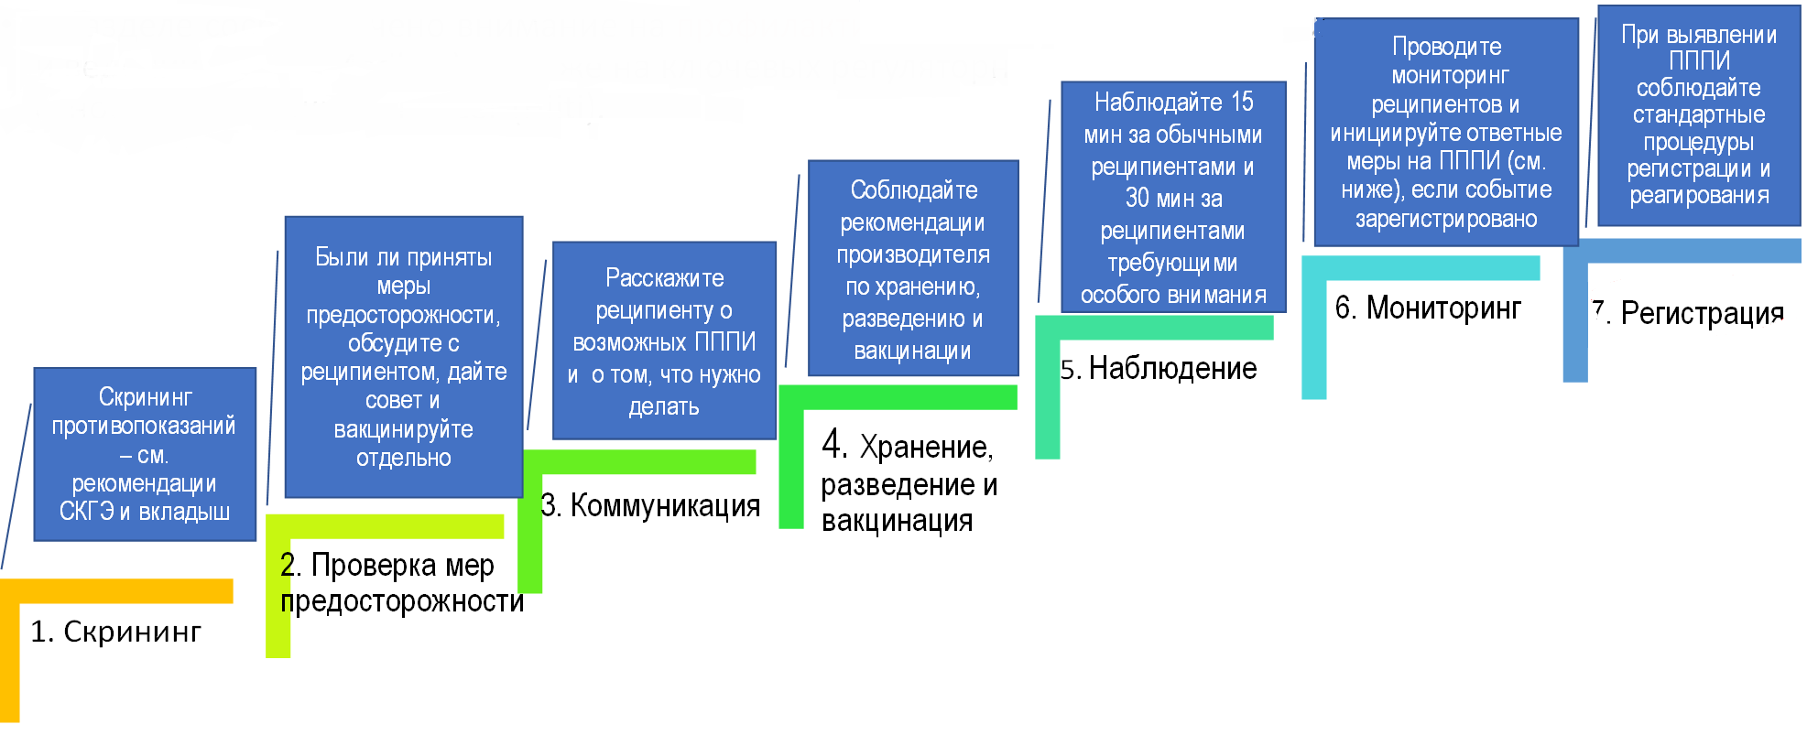
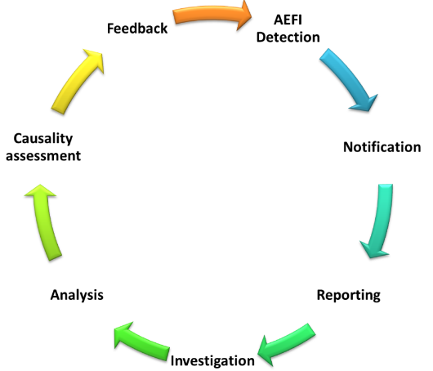
Безопасность вакцин
Профилактика, выявление, составление отчетности и лечение случаев ПППИ
Обратная связь
Выявление ПППИ
Оценка достоверности причинно-следственной связи
Цикл
эпиднадзора
за ПППИ
Уведомление
Цикл
эпиднадзора
за ПППИ
Важно: Более подробная информация имеется в следующих источниках:
Курс обучения по проведению вакцинации от COVID-19 для медицинских работников Модуль 4 – Мониторинг ПППИ при проведении вакцинации от COVID-19
Руководство по ведению эпиднадзора за безопасностью вакцин от COVID-19:
https://apps.who.int/iris/bitstream/handle/10665/338400/9789240018280-eng.pdf?sequence=1&isAllowed=y
Анализ
Отчетность
Расследование
18

Slide 19
3. Процедура введения вакцины от COVID-19 Pfizer–BioNTech

Slide 20
Разведение вакцины: основные шаги
Важная информация: Флаконы с разбавителем являются одноразовыми. Их следует выбрасывать после первого применения. Не сохраняйте использованный флакон с разбавителем для разведения вакцины в следующем флаконе.
Разморозьте вакцину перед разведением:
  Перед разведением замороженные флаконы с вакциной следует заблаговременно поместить в среду с температурой от +2 °C до +8 °C для размораживания.
  Для размораживания упаковки со 195 флаконами может потребоваться до 3 часов.
  Разведите вакцину перед использованием:
1
Перед разведением аккуратно переверните флакон с вакциной 10 раз, не встряхивая.
2
После визуального осмотра разбавителя наберите из флакона с разбавителем в шприц для разведения 1,8 мл раствора, используя иглу 21 калибра или тоньше.
Помните о политике в отношении многодозовых флаконов!
Неиспользованную вакцину следует выбросить через 6 часов после разведения или в конце сеанса иммунизации, в зависимости от того, что наступит раньше.
3
Добавьте 1,8 мл разбавителя во флакон с вакциной и перед тем как вынуть иглу выровняйте давление во флаконе с вакциной, набрав из него 1,8 мл воздуха в пустой шприц для разведения.
4
Поместите использованный шприц для разведения (повторное использование не допускается) и флакон от разбавителя в отдельные контейнеры для безопасного хранения.
5
Аккуратно переверните флакон с разведенной вакциной 10 раз для смешивания, не встряхивая.
6
Осмотрите флакон и убедитесь, что вакцина представляет собой однородную беловатую суспензию; обесцвеченная или содержащая частицы вакцина не подлежит использованию.
7
Запишите дату и время разведения на этикетке флакона.
Более подробную информацию вы найдете в Курсе обучения по проведению вакцинации от COVID-19 для медицинских работников — Модуль 3: Организация сеансов вакцинации от COVID-19.
8
Разведенная вакцина подлежит немедленному использованию или хранению при температуре от +2 °C до +8 °C в течение не более 6 часов после разведения.
9
Набор дозы вакцины в шприц следует производить непосредственно перед введением. Заранее набирать вакцину в шприц не рекомендуется. Всю вакцину во флаконе необходимо использовать в течение 6 часов после разведения.
20

Slide 21
Как по максимуму использовать содержащееся во флаконе количество доз
В отсутствие одобренных СБ-шприцев на 0,3 мл, можно использовать одобренные ВОЗ шприцы с защитой от повторного использования (RUP) на 1 мл или 2 мл, отвечающие следующим требованиям:
    Общее мертвое пространство шприца и иглы: ≤ 0,035 мл
    Градуировка: деления по ≤ 0,1 мл
    Игла: 23G x 1” (0,60 x 25 мм)
    Предпочтительная комплектация упаковки: Игла и шприц в одной упаковке
Приоритезация при выборе иглы:
  Фиксированная игла
  Безопасная люэровская игла
  Стандартная люэровская игла
После разведения во флаконе содержится 2,25 мл готовой вакцины, из которой можно получить 6 доз по 0,3 мл.
Набирайте в шприц 0,3 мл вакцины от COVID-19 Pfizer–BioNTech.
Каждая доза должна содержать 0,3 мл вакцины.
Если вакцины, оставшейся во флаконе, не хватает на полную дозу в 0,3 мл, флакон следует выбросить вместе с оставшимся содержимым.
Запрещается сливать вместе остатки вакцины из разных флаконов.
Любую неиспользованную вакцину следует выбросить через 6 часов после разведения.
Для того чтобы извлечь 6 доз из одного флакона, следует использовать шприцы и/или иглы с низким мертвым объемом. При использовании как шприца, так и иглы с низким мертвым объемом их общий мертвый объем должен составить не более 0,035 мл.
При использовании стандартных шприцев и игл содержимого флакона может оказаться недостаточно для извлечения шести доз.
21

Slide 22
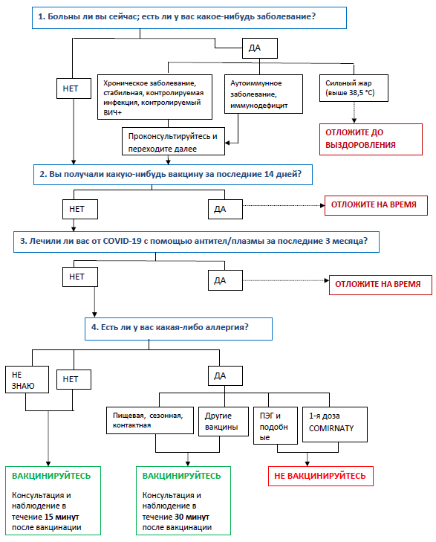
Безопасное введение вакцины
Вакцинацию следует проводить только при наличии условий для немедленного оказания медицинской помощи при анафилаксии.
1. До, во время и после введения вакцины соблюдайте действующие санитарные и социальные противоэпидемические меры.
2. Встаньте сбоку от вакцинируемого.
3. Предусмотрите время для информирования вакцинируемого о вакцине и ответа на возможные вопросы.
4. Проверьте, нет ли у вакцинируемого противопоказаний или состояний, требующих особой предосторожности (см. диаграмму).
5. Убедитесь, что вакцинируемому удобно сидеть.
6. Введите подготовленную вакцину, следуя инструкции по выполнению внутримышечных инъекций.
*
Более подробную информацию вы найдете в Курсе обучения по проведению вакцинации от COVID-19 для медицинских работников — Модуль 3: Организация сеансов вакцинации от COVID-19.
*
* Полиэтиленгликоль
22

Slide 23
Оказание помощи при анафилаксии
Имеются сообщения о случаях анафилактических реакций после введения данной вакцины вне рамок клинических испытаний.
Анафилаксия относится к числу редких, но потенциально опасных для жизни реакций. Правильный диагноз и оказание экстренной помощи имеют большое значение.
Важные моменты при оказании экстренной помощи:
Положите пациента горизонтально на спину, слегка приподняв ему ноги (лежачее положение).
Если пациент потерял сознание, положите его набок, чтобы дыхательные пути были свободны.
Вводите адреналин внутримышечно в дельтовидную мышцу плеча, противоположную той, в которую вводилась вакцина, или в верхнюю боковую часть бедра (дозировка и периодичность указаны в приведенной ниже таблице).
Вызовите специалистов/бригаду скорой помощи и не в коем случае не оставляйте пациента одного до их прибытия.
Проинформируйте соответствующее контактное лицо о случае ПППИ по телефону и заполните форму уведомления по ПППИ в связи с вакцинацией от COVID-19, сообщив необходимые подробности.
Более подробная информация о протоколе лечения анафилаксии имеется по ссылке: https://www.who.int/publications/i/item/9789241511254.

Slide 24

После вакцинации
Сразу же поместите иглу и шприц в контейнер безопасности, не надевая на иглу колпачок. Выбросьте пустой флакон от вакцины и другие отходы вакцинации в отдельный контейнер или мешок для отходов.
Сделайте запись о вакцинации в карте вакцинации пациента и в журнале регистрации медучреждения.
3. Проинформируйте вакцинированного о возможных поствакцинальных симптомах (см. слайд 17: Информация о безопасности).
4. Убедитесь, что вакцинированный удобно сидит, и обеспечьте за ним пост-вакцинальное наблюдение на протяжении как минимум 15 минут. За лицами, у которых в анамнезе имеются аллергические реакции, необходимо установить наблюдение на протяжении как минимум 30 минут после введения вакцины.
5. Сообщите вакцинированному, что он/она при необходимости может принять жаропонижающий или болеутоляющий препарат для снятия соответствующих возможных симптомов.
6. После введения первой дозы вакцины от COVID-19 Pfizer-BioNTech посоветуйте вакцинируемому провести полную серию вакцинации и назначьте время второй прививки.

Slide 25
4. Возмещение ущерба и ответственность

Slide 26
Возмещение ущерба и ответственность
  Как сообщалось ранее, каждая из 92 стран с низким и средним уровнем дохода, получающая вакцины в рамках системы AMC — предварительных обязательств по закупкам («Группа AMC 92»), должна будет взять на себя обязательства по возмещению ущерба, подписав Типовое соглашение о гарантии возмещения ущерба («Соглашение») с соответствующими производителями вакцин.
  Соглашение между каждой страной и компанией Pfizer должно быть подписано и вступить в силу до начала поставок вакцин.
  Каждой стране будет оказана поддержка в окончательной доработке текста Соглашения и в установлении контакта с компанией Pfizer для его подписания.
  Важно, чтобы каждая страна как можно скорее начала необходимый процесс подготовки к заключению Соглашения, включая внесение любых необходимых законодательных или нормативных изменений, которые обсуждались в ходе проведенных со странами консультаций.
  Группы страновой поддержки Гави будут первым контактным лицом по вопросам, связанным с процессом подписания Соглашения.
  Действие положений Соглашения и Глобальной программы выплаты компенсаций без признания вины, реализуемой ВОЗ, будет распространяться на вакцины, поставляемые странам Группы AMC 92 через Механизм COVAX.

Slide 27
Программа выплаты компенсаций без признания вины в рамках COVAX (1/2)
Программа выплаты компенсаций без признания вины в рамках Механизма COVAX («Программа») была разработана для стран, отвечающих критериям участия в системе AMC. Ее целью является обеспечение выплаты единовременной денежной компенсации без признания вины для полного и окончательного урегулирования любых претензий лицам, у которых развилось серьезное побочное проявление (СПП), приведшее к необратимому ухудшению состояния или смерти после введения вакцины от COVID-19, закупленной или распределенной через Механизм COVAX в любой стране, отвечающей критериям участия в созданной Альянсом Гави системе AMC.
Перед началом поставок вакцин, распределяемых в рамках Механизма COVAX, каждой стране, входящей в Группу AMC 92, необходимо:
  определить, потребует ли получение физическими лицами денежной компенсации без требования о признании вины в рамках Программы о полном и окончательном урегулировании любых претензий в отношении необратимого ухудшения здоровья или смерти, связанных с распределяемыми через COVAX вакцинами или процедурой их введения, принятия соответствующего национального законодательства; а также
  осуществить все необходимые меры для подготовки и введения в действие такого законодательства (см. выше), если его принятие окажется необходимым.

Slide 28
Программа выплаты компенсаций без признания вины в рамках COVAX (2/2)
После вступления Программы выплаты компенсации в силу, странам, входящим в Группу AMC92, следует:
  Разработать инструкцию для вакцинируемых «Как подать заявление на выплату компенсации» в рамках данной Программы, которая должна быть доступна вакцинируемым, а также предоставлена МЗ и другим соответствующим организациям (например, поставщикам, участвующим в создании резервного запаса вакцин на гуманитарные нужды).
  Сообщить зарегистрированным медицинским специалистам о необходимости тщательно отслеживать/вести учет нижеследующей информации о вакцине. Такая информация (помимо прочего) потребуется в качестве подтверждающего доказательства, прилагаемого к Заявлению, подаваемому в рамках Программы: (1) название вакцины и разбавителя (если использовался), (2) дозировка, (3) номер серии или партии вакцины и (4) срок годности.
  Работать с независимым администратором по рассмотрению претензий в рамках Программы, чтобы облегчить процесс подачи заявлений, способствовать расследованию претензий и наладить обмен информацией по безопасности.
  Повышать осведомленность внутри страны о существовании Программы, в том числе путем информирования населения и Минздрава о том, что:
    у людей будет достаточно времени, чтобы подать заявление на получение компенсации за СПП, приведшие к необратимому ухудшению здоровья или смерти, даже если такие СПП возникнут в результате введения препаратов, полученных через механизм распределения COVAX, до того как Программа заработает в полную силу; а также о том, что
    физическим лицам в любом случае придется подождать 30 дней после введения вакцины, полученной через механизм распределения COVAX, прежде чем они смогут заполнить и подать заявление на компенсацию в рамках Программы. 30-дневный период ожидания предусмотрен для того, чтобы не допустить подачу заявлений на компенсацию лицами, у которых возникли несерьезные побочные реакции после вакцинации.

Slide 29
5. Уровень принятия и использование

Slide 30
Уровень принятия и использование
Тема
Ключевая идея
Преимущества вакцины
Вакцина от COVID-19 — безопасный способ защитить себя от коронавирусной болезни. В клинических испытаниях у лиц как перенесших, так и не перенесших ранее инфекцию SARS-CoV-2 и получивших 2 дозы вакцины, ее эффективность составила около 95%.
Право на получение вакцины
Ввиду ограниченной доступности вакцин от COVID-19 странам необходимо определить приоритетные группы населения, которые получат вакцины первыми, в соответствии с рекомендациями SAGE или потребностями конкретной страны. К приоритетным группам населения при проведении вакцинации могут быть отнесены медработники, лица старшего возраста, лица с хроническими заболеваниями, а также другие работники жизненно важных служб.
Источники информации, пользующиеся доверием у населения
При возникновении вопросов о данной вакцине от COVID-19, свяжитесь с поликлиникой по месту жительства. Самую свежую информацию о вакцине от COVID-19 Pfizer-BioNTech можно найти в пояснительной записке ВОЗ по ссылке: https://www.who.int/ru/tools/covid-19-vaccine-introduction-toolkit
Последующий контроль
Важно, чтобы вакцинированные получили вторую дозу вакцины через 21–28 дней после первой и не позднее чем через шесть недель. Для обеспечения полноценной защиты необходимо ввести обе дозы вакцины.
Защита от COVID-19
Вакцинация — важный способ снижения риска заражения COVID-19. До, во время и после вакцинации вакцинируемым следует продолжать носить маску, соблюдать физическую дистанцию и регулярно мыть руки.

Slide 31
Перевод на русский язык выполнен Octopus Translations. ВОЗ не несет ответственности за его содержание и точность. В случае любого несоответствия между английской и русской версией, оригинальная версия на английском языке должна приниматься в качестве обязательной и подлинной.

